Slide 1
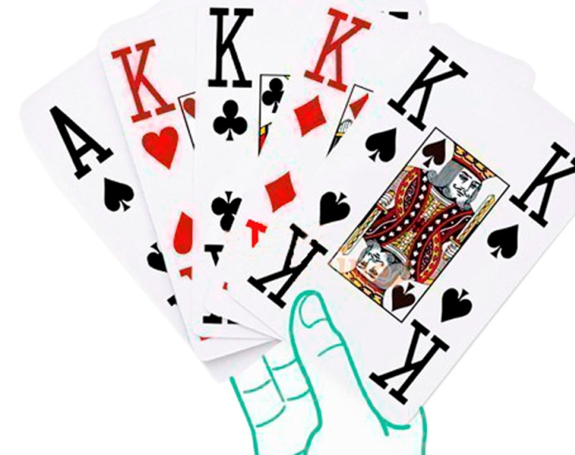
Poker client-server
Lorenzo Vacalebre
Nicolò Moretto

Slide 2
Obiettivi generali:
Creare un’applicazione che ricreasse il gioco del poker
Sfruttare la struttura client-server per ospitare più giocatori
Fornire una documentazione adatta e funzionale
Imparare ad utilizzare nuove librerie tipo la java.swing e la java.net

Slide 3
Obiettivo 1:
Il gioco funziona correttamente e inserisce fino ad un massimo di 4 giocatori contemporaneamente
I giocatori hanno la possibilità di collegarsi ad uno stesso server che gestisce tutte le richieste
Il client è gestito graficamente attraverso una libreria chiamata swing

Slide 4
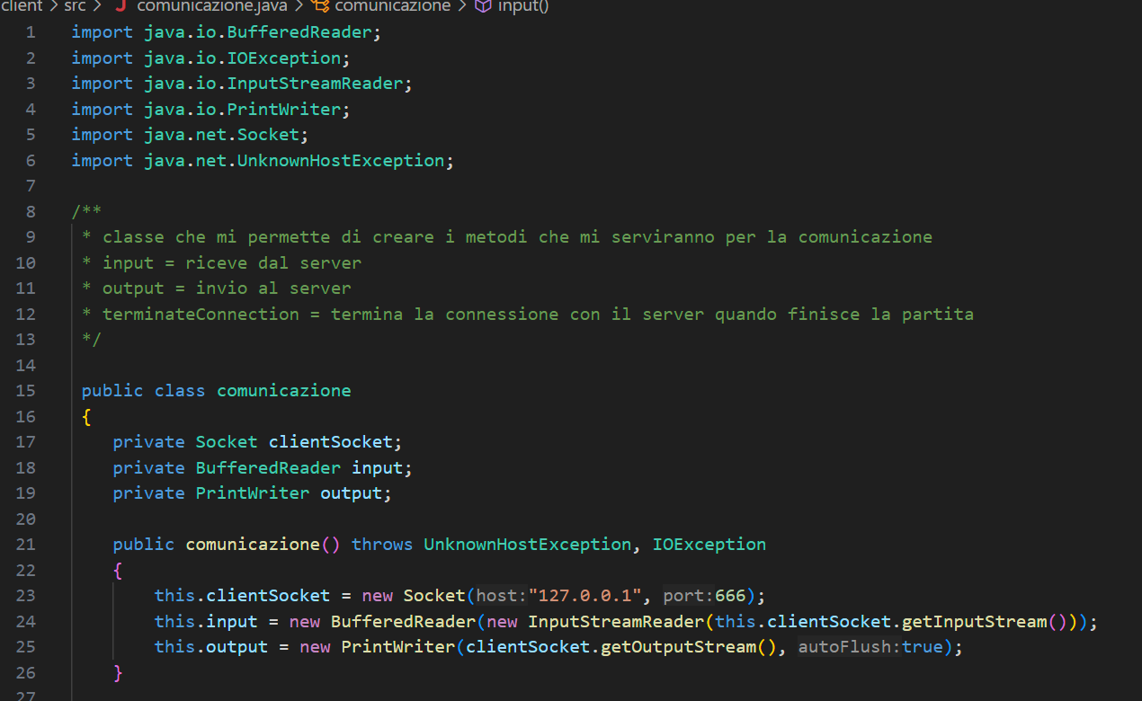
Obiettivo 2:
Immagine che rappresenta la classe comunicazione.java all’interno del client
Questa classe permette di gestire tutta la comuncicazione con il server con un protocollo tcp

Slide 5
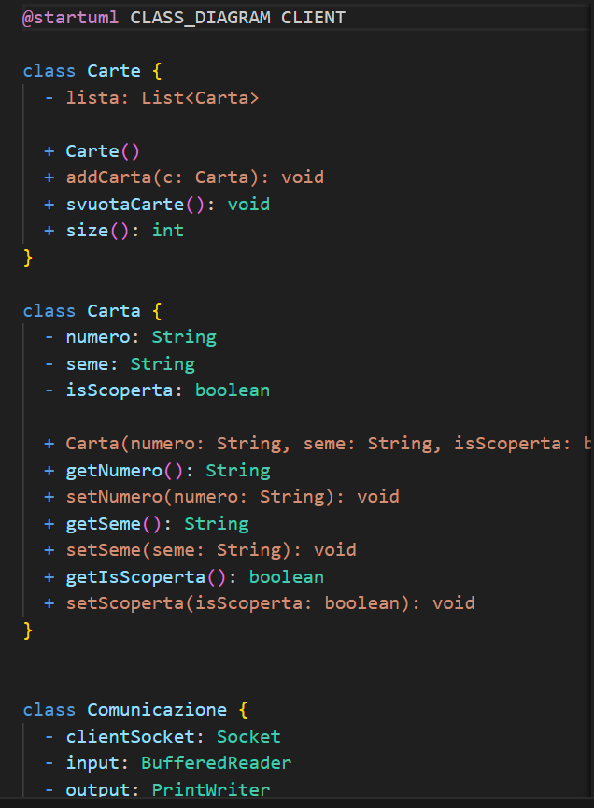
Obiettivo 3:
Codice che rappresenta un pezzo del class diagram creato con l’utilizzo di puml, visto in classe
Oltre a ciò, abbiamo strutturato tutta la documentazione dentro una cartella docs e creato un readMe che spiega tutto

Slide 6
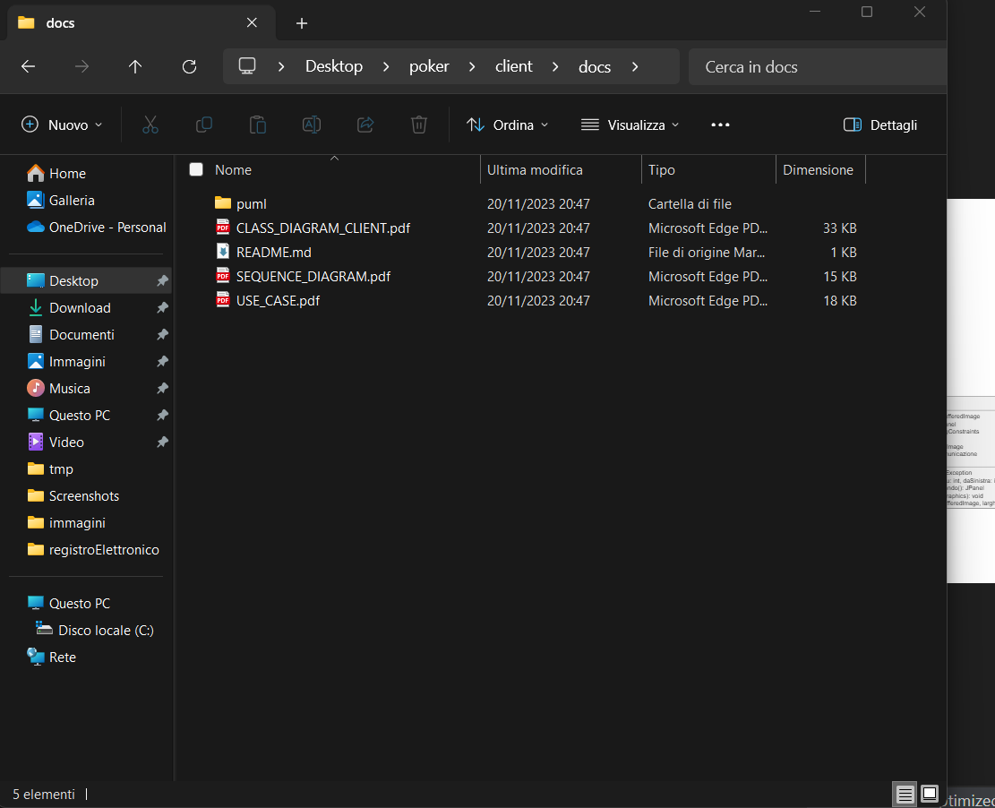
Immagine rappresentate la cartella docs

Slide 7
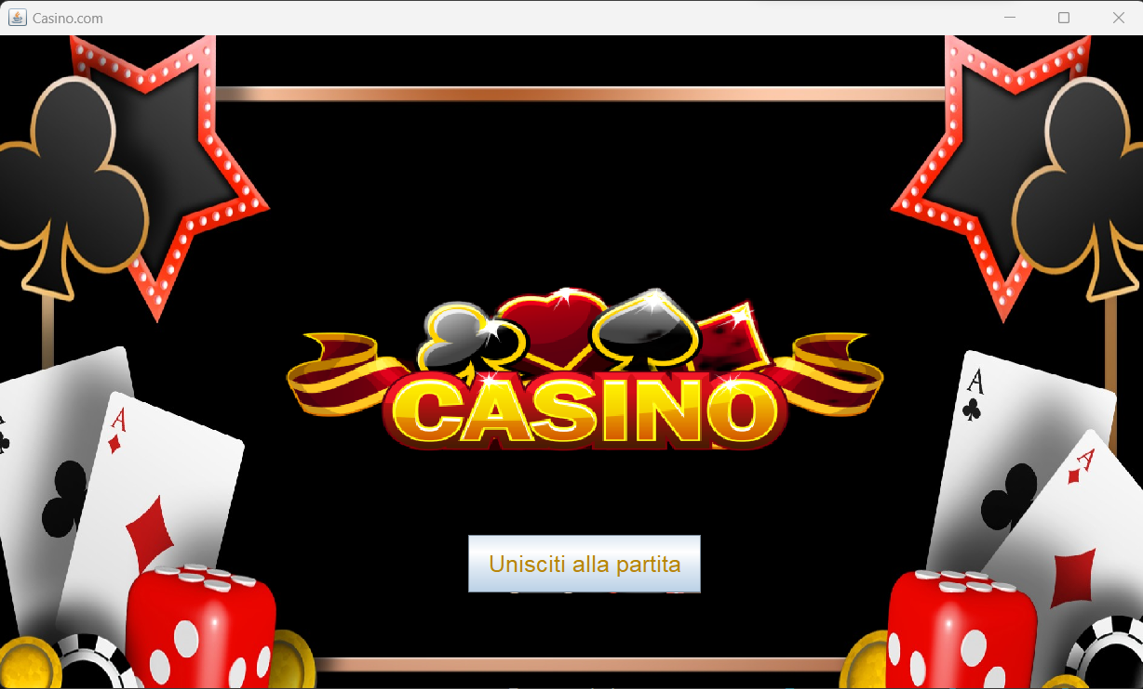
Obiettivo 4:
Immagine della schermata di caricamento
Frame creato interamente con la libreria swing di java
Una volta accettata la richiesta di giocare dal server, si verrà indirizzati ad una nuova finestra: quella di gioco

Slide 8
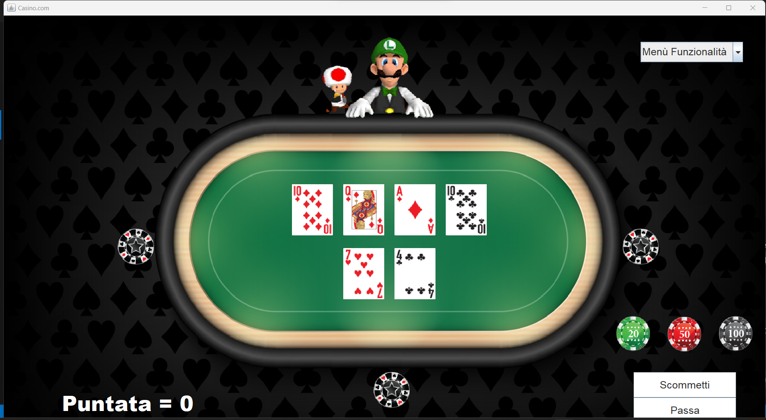
Immagine della finestra di gioco del poker

